Slide 1
Xây dựng hệ thống sửa lỗi chính tả trong văn bản tiếng việt
Giảng viên giảng dạy: T.S Nguyễn Thế Lộc
Sinh viên thực hiện:
Phạm Xuân Tiến - 222105
Vũ Hoài Nam - 222105
Mai Thành Khải - 2221050074

Slide 2
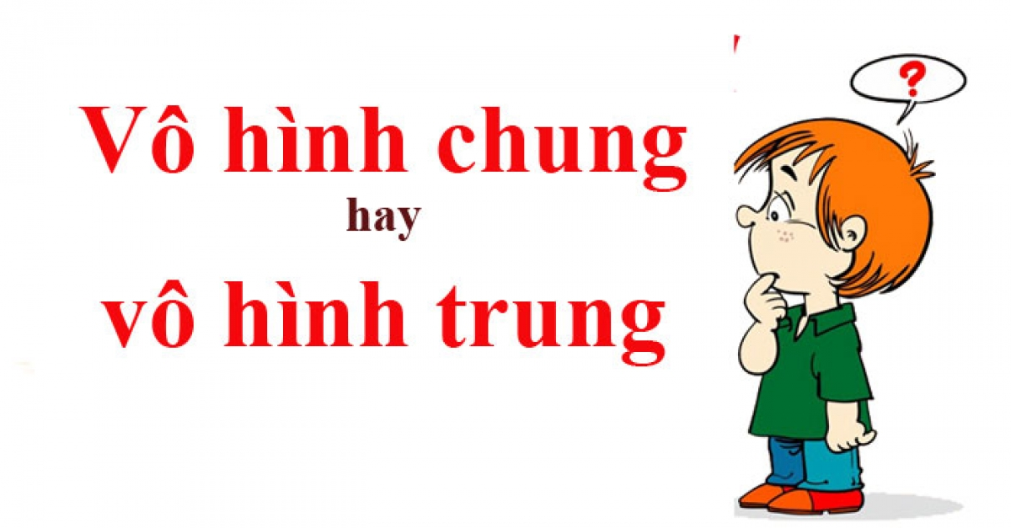
Đặt vấn đề
Văn bản đánh máy đang dần thanh thế văn bản viết tay
Các lỗi chính tả thường gặp:
Nhập liệu sai
Phát âm sai
Sử dụng từ vựng sai
Viết tắt
Các nguyên nhân khác
Mục tiêu của đề tài: Ứng dụng các mô hình học máy, học sâu để xây dựng mô hình sửa một số lỗi trong văn bản tiếng việt

Slide 3
Mô hình ngôn ngữ
Mục tiêu của mô hình ngôn ngữ là ước tính xác suất phân bố của các đơn vị ngôn ngữ khác nhau
Nhiệm vụ: Tính P(w| h) – xác suất của một từ sau những từ được cho trước
Việc đánh giá này giúp ta ước lượng được độ chính xác của văn phạm và ngữ nghĩa của câu
Ví dụ: P(‘’AI’’ | ‘’Tôi đi học”) = count(“Tôi đi học Ai”) / count(“Tôi đi học”)

Slide 4
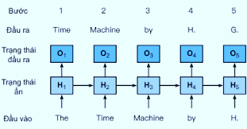
Mạng nơ-ron hồi quy (RNN)
Trong các mạng nơ-ron truyền thống tất cả đầu vào và đầu ra là độc lập với nhau
Ý tưởng của RNN là sử dụng chuỗi các thông tin, ở mỗi ô sẽ lưu thông tin ở ô trước và đưa ra xác suất của từ tiếp theo trên toàn bộ từ điển
Hạn chế:
Quá trình tính toán tuần tự nên mất nhiều thời gian
Độ dài càng lớn thì khả năng ghi nhớ và học được sẽ giảm

Slide 5
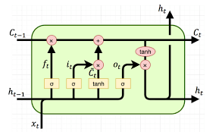
Bộ nhớ dài ngắn hạn (LSTM)
Về cơ bản LSTM không khác RNN nhưng nhiều tầng ẩn hơn
Mấu chốt nằm ở trạng thái tế bảo (cell)
LSTM như một hộp đen nhận giá trị cell phía trước và input. Sau đó tính toán để quyết định thêm thông tin gì mới và loại bỏ thông tin gì không cần thiết
Bộ nhớ cell đã giải quyết vấn đề phụ thuộc xa của RNN

Slide 6
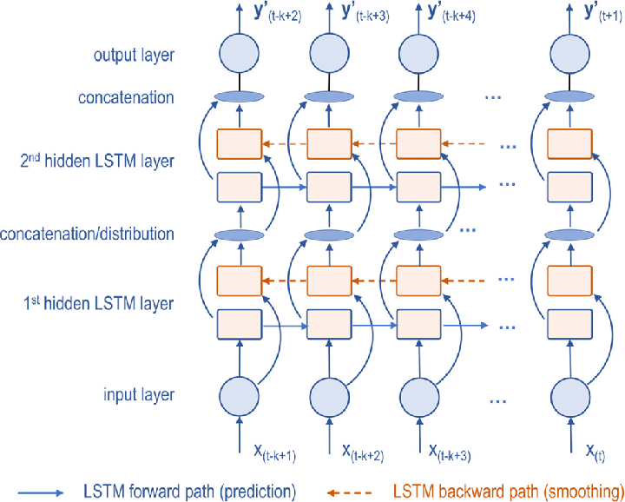
LSTM 2 chiều (Bidirectional LSTM)
Ví dụ: Tối qua di chơi ở Huế. Để biết từ “di” nên sửa thế nào thì ngoài thông tin ở phía trước thì cần xét thêm thông tin ở phía sau
LSTM 2 chiều ra đời để giải quyết vấn đề này bằng cách lấy thông tin từ cả 2 chiều từ trái qua phải và từ phải qua trái
Điều này giúp tăng độ chính xác của mô hình

Slide 7
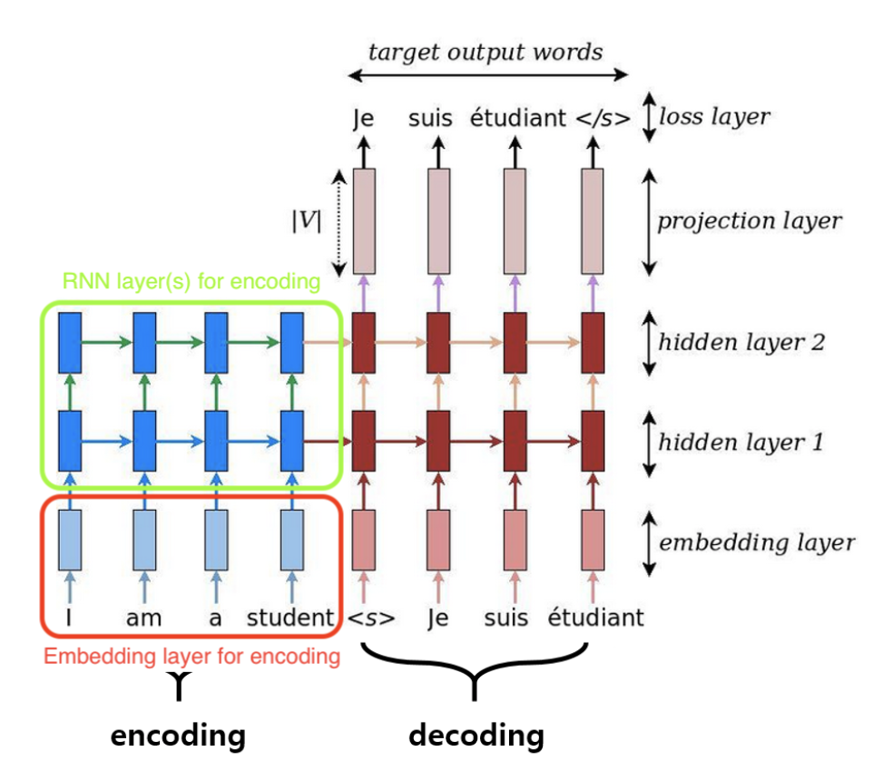
Sequence-to-Sequence (seq2seq)
Mục tiêu trong bài toán này là tạo ra mô hình sửa lỗi chính tả trong văn bản tiếng việt với đầu vào là một văn bản và đầu ra cũng là một văn bản. Vì vậy có thể sử dụng mô hình seq2seq gồm 3 thành phần:
Bộ mã hóa- Encoder: xử lí đầu vào và cố gắng nhồi nhét vào vector trung gian có độ dài cố định
Vector trung gian: vector này có chức năng gói gọn ý nghĩa của chuỗi đầu vào
Bộ giải mã-Decoder: bộ giải mã sử dụng vector trung gian để đưa ra kết quả chính xác

Slide 8
Demo
Trực tiếp trên mã nguồn

